Slide 1
Военный
инновационный
Технополис «ЭРА»
<номер>

Slide 2
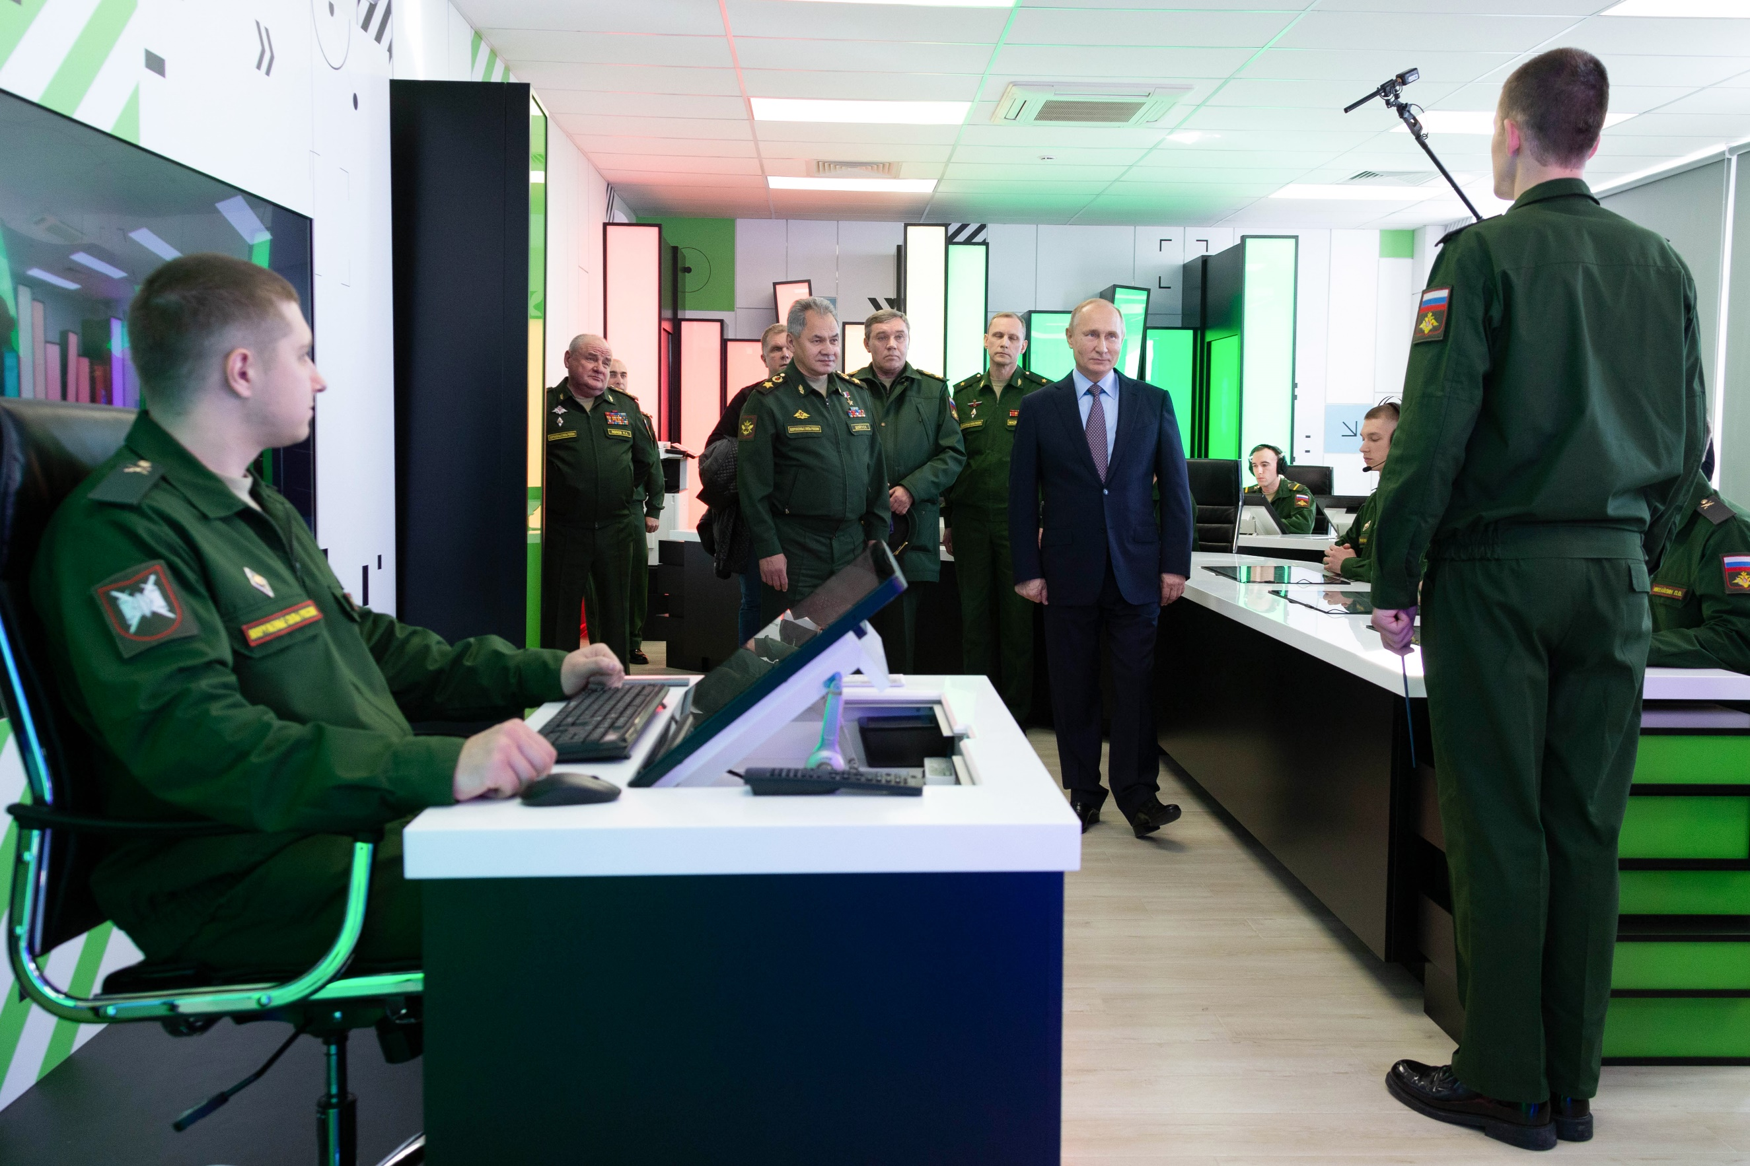
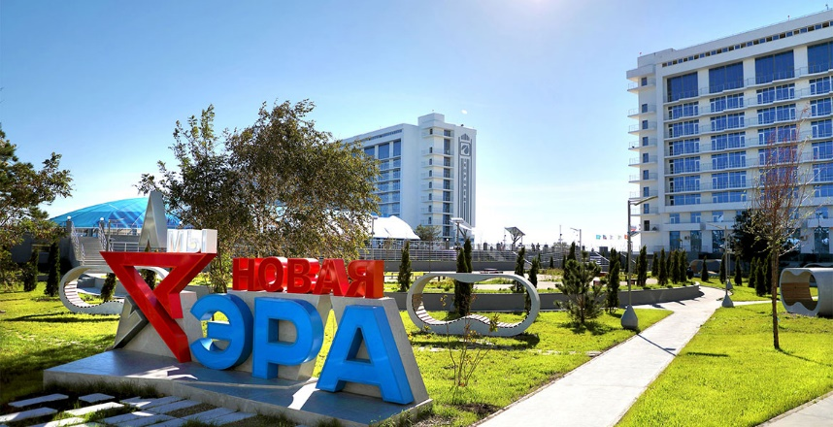
<номер>
ЦЕЛЬ
Создание инновационной инфраструктуры, обеспечивающей продвижение, поддержку
и внедрение в производство передовых идей
и прорывных технологий
ЗАДАЧА
Формирование эффективной модели
организации научных исследований
в интересах укрепления
обороноспособности страны
«Уверен, что современные научно-исследовательские производственные
комплексы, созданные в Технополисе ЭРА, послужат эффективной разработке,
а главное – быстрому внедрению передовых технологий в области обороны
и безопасности, а также укреплению всей сферы науки и инновации России»
В.В. Путин
Notes:
<номер>

Slide 3
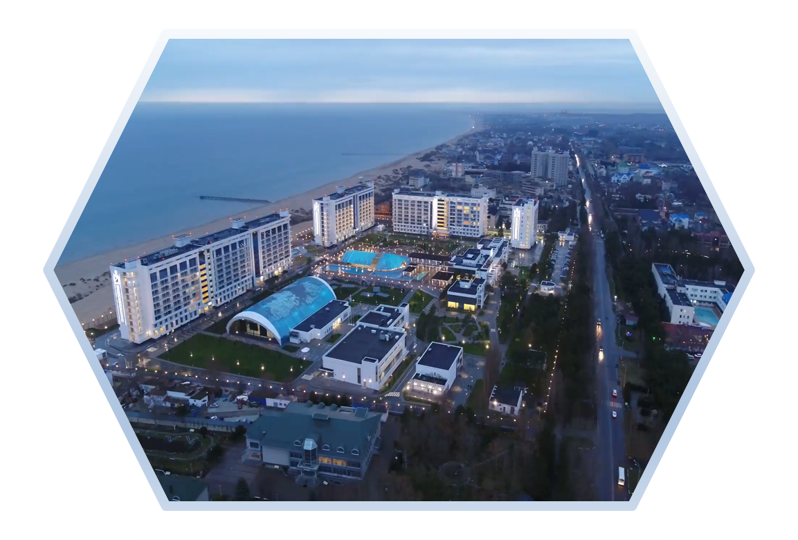
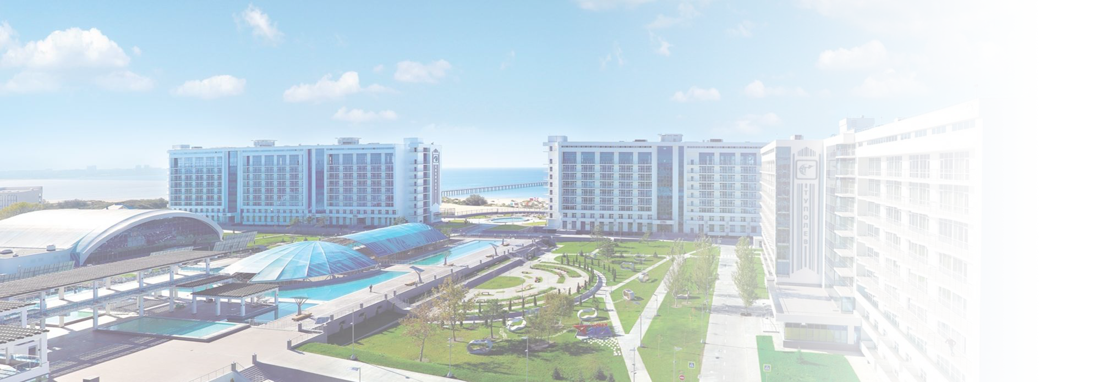
СОЗДАНИЕ ВОЕННОГО ИННОВАЦИОННОГО ТЕХНОПОЛИСА «ЭРА»
<номер>
Notes:
<номер>

Slide 4
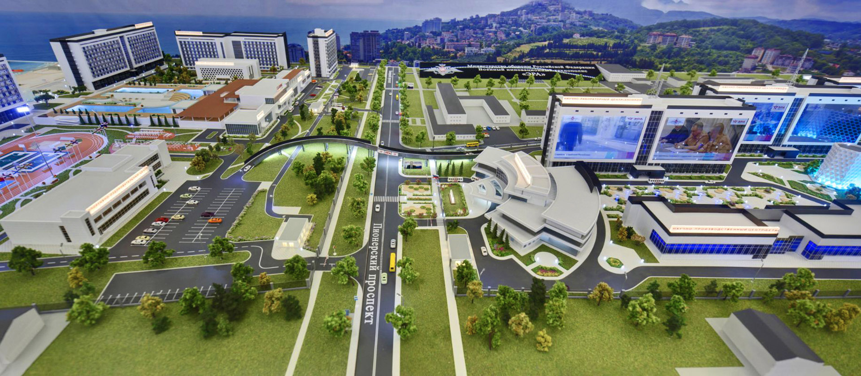
<номер>
ВОЕННЫЙ ИННОВАЦИОННЫЙ ТЕХНОПОЛИС «ЭРА»
Федеральные органы исполнительной власти
Город-курорт Анапа
Минобороны России
Организации высшего образования
Предприятия промышленности
Организации ОПК
Научные организации
Технополис – это системная коммуникативная и рабочая площадка взаимодействия участников реализации инновационной стратегии развития системы вооружения Вооруженных Сил России
Notes:
<номер>

Slide 5
КЛАСТЕРЫ ТЕХНОПОЛИСА
<номер>
НАУЧНО-ИССЛЕДОВАТЕЛЬСКИЙ
НАУЧНО-ОБРАЗОВАТЕЛЬНЫЙ
НАУЧНО-ПРОИЗВОДСТВЕННЫЙ
Notes:
<номер>

Slide 6
<номер>
ПРИОРИТЕТНЫЕ НАПРАВЛЕНИЯ НАУЧНО-ИССЛЕДОВАТЕЛЬСКОЙ ДЕЯТЕЛЬНОСТИ
Робототехника
1
9
Малые космические аппараты
2
10
Информационная безопасность
Оружие направленной энергии
предприятия промышленности
АСУ, информационные-телекоммуникационные системы
11
3
Геоинформационные платформы
Военного назначения
Технологии энергообеспечения, аппараты и машины жизнеобеспечения
12
Гидроакустические системы
Обнаружения объектов
4
Гидрометеорологическое (метеорологическое) и геофизическое обеспечение
5
13
Техническое зрение, распознавание образов
научные
роты
14
6
Технологии искусственного интеллекта
в интересах развития ВВСТ
Информатика и вычислительная техника
15
Биотехнические системы и технологии
Интеллектуальные системы радиолокационных
комплексов и наведения высокоточного оружия
7
8
16
Нанотехнологии и наноматериалы
Сквозные цифровые технологии
Notes:
<номер>

Slide 7
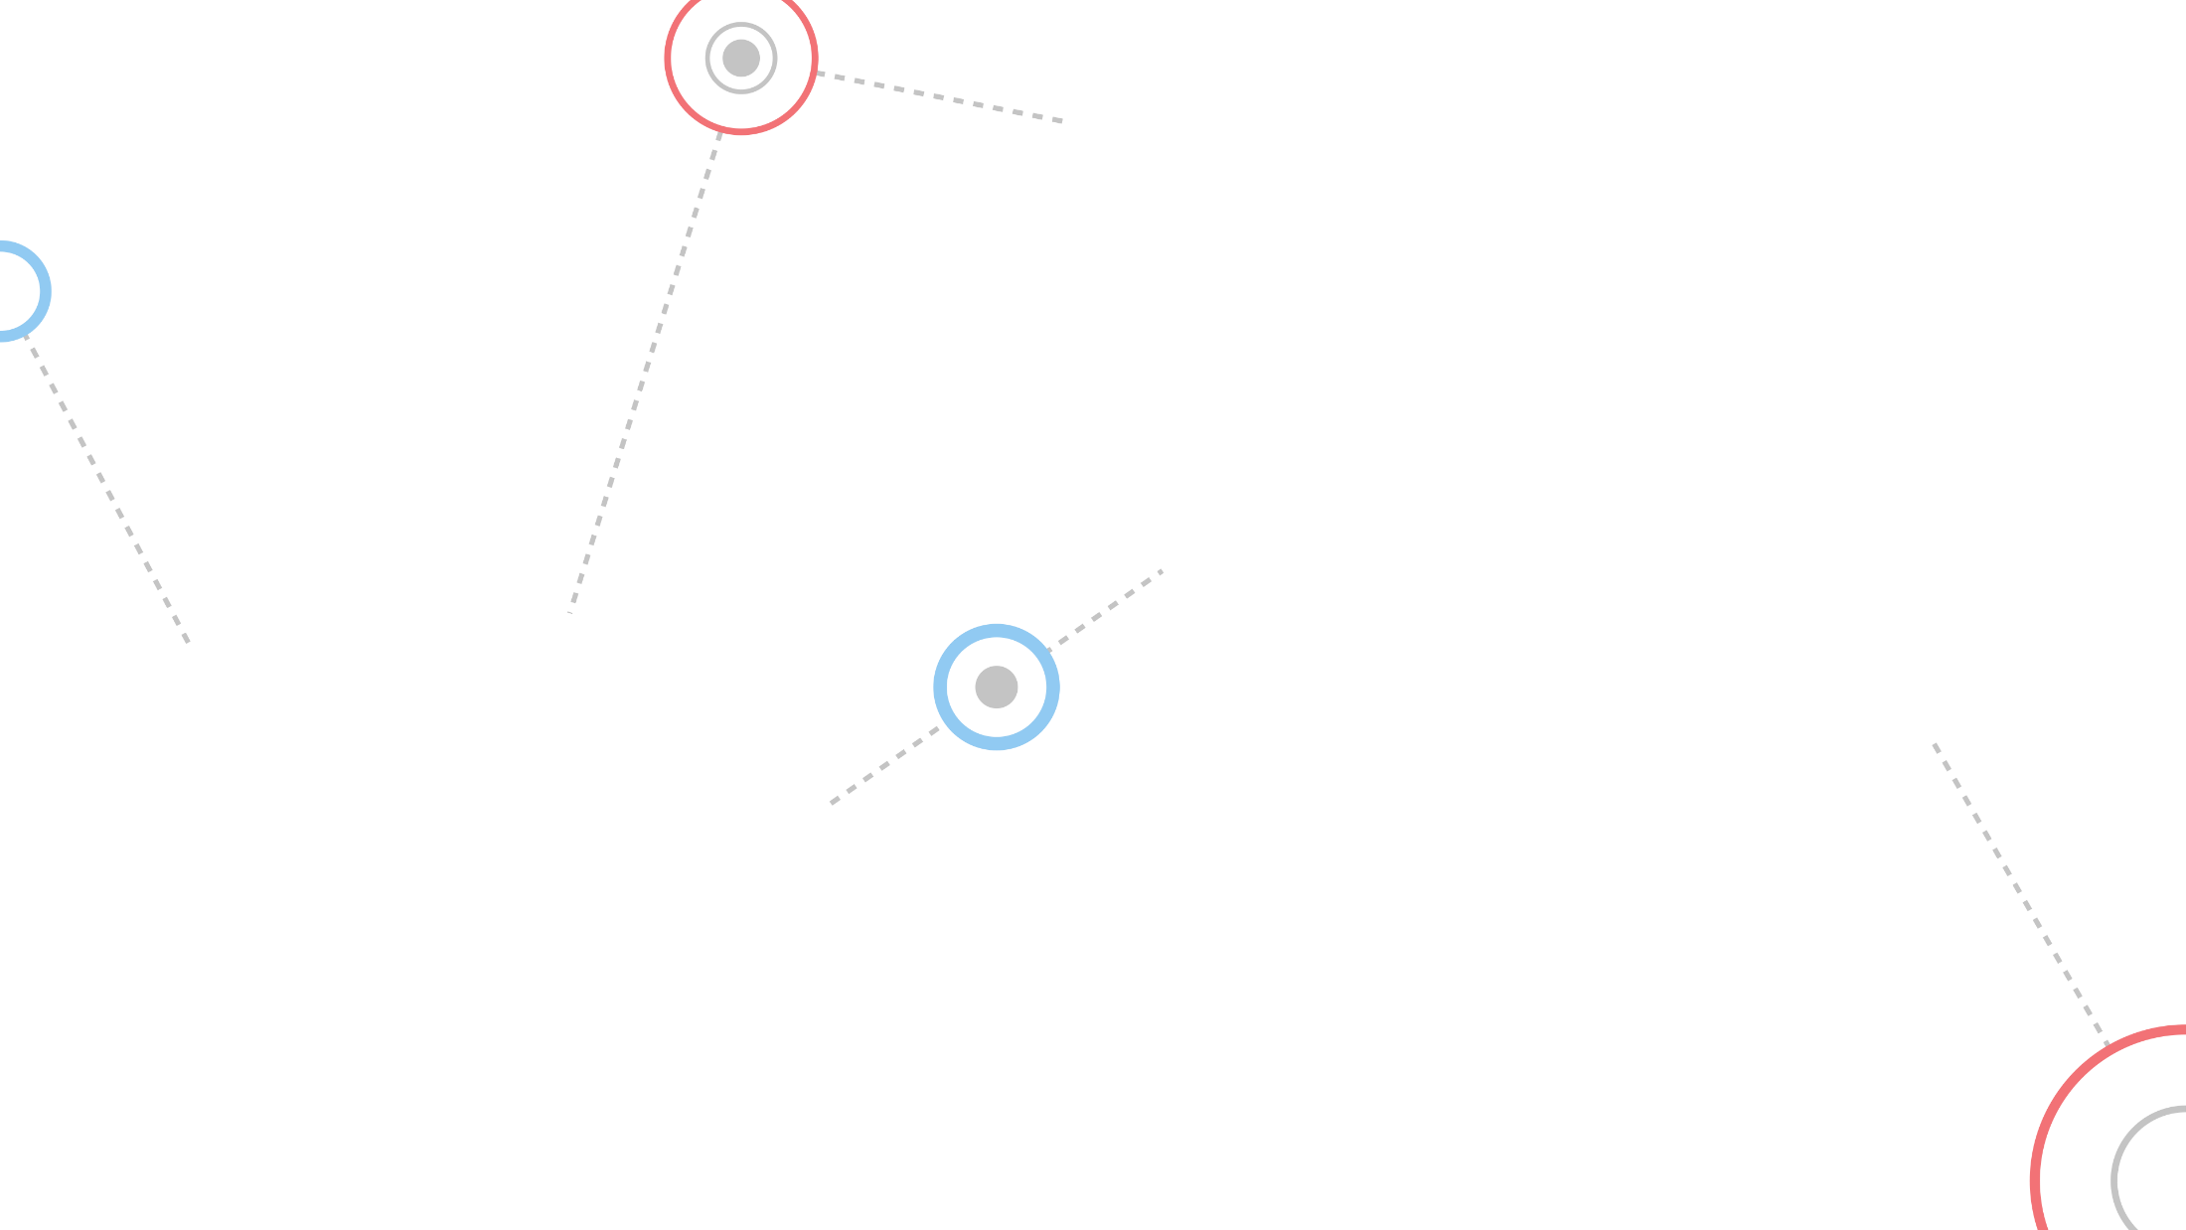
<номер>
НАУЧНЫЕ РОТЫ ТЕХНОПОЛИСА «ЭРА»
8
4
16 ВЗВОДОВ
320 ОПЕРАТОРОВ
Это современный уникальный проект Министерства Обороны, который подразумевает прохождение службы
по призыву, задачей которой будет научная деятельность в интересах оборонно-промышленного комплекса, а так же создание прорывных технологий двойного назначения
НАУЧНЫХ РОТЫ
2018 г.
2022 г.
Notes:
<номер>

Slide 8
<номер>
УСЛОВИЯ
ПРОЖИВАНИЯ
СОВРЕМЕННЫЕ ЖИЛЫЕ КОРПУСА
В 100 МЕТРАХ ОТ БЕРЕГА МОРЯ
Notes:
<номер>

Slide 9
<номер>
УСЛОВИЯ
ПРОЖИВАНИЯ
КОМФОРТАБЕЛЬНЫЕ
ЖИЛЫЕ ПОМЕЩЕНИЯ
Notes:
<номер>

Slide 10
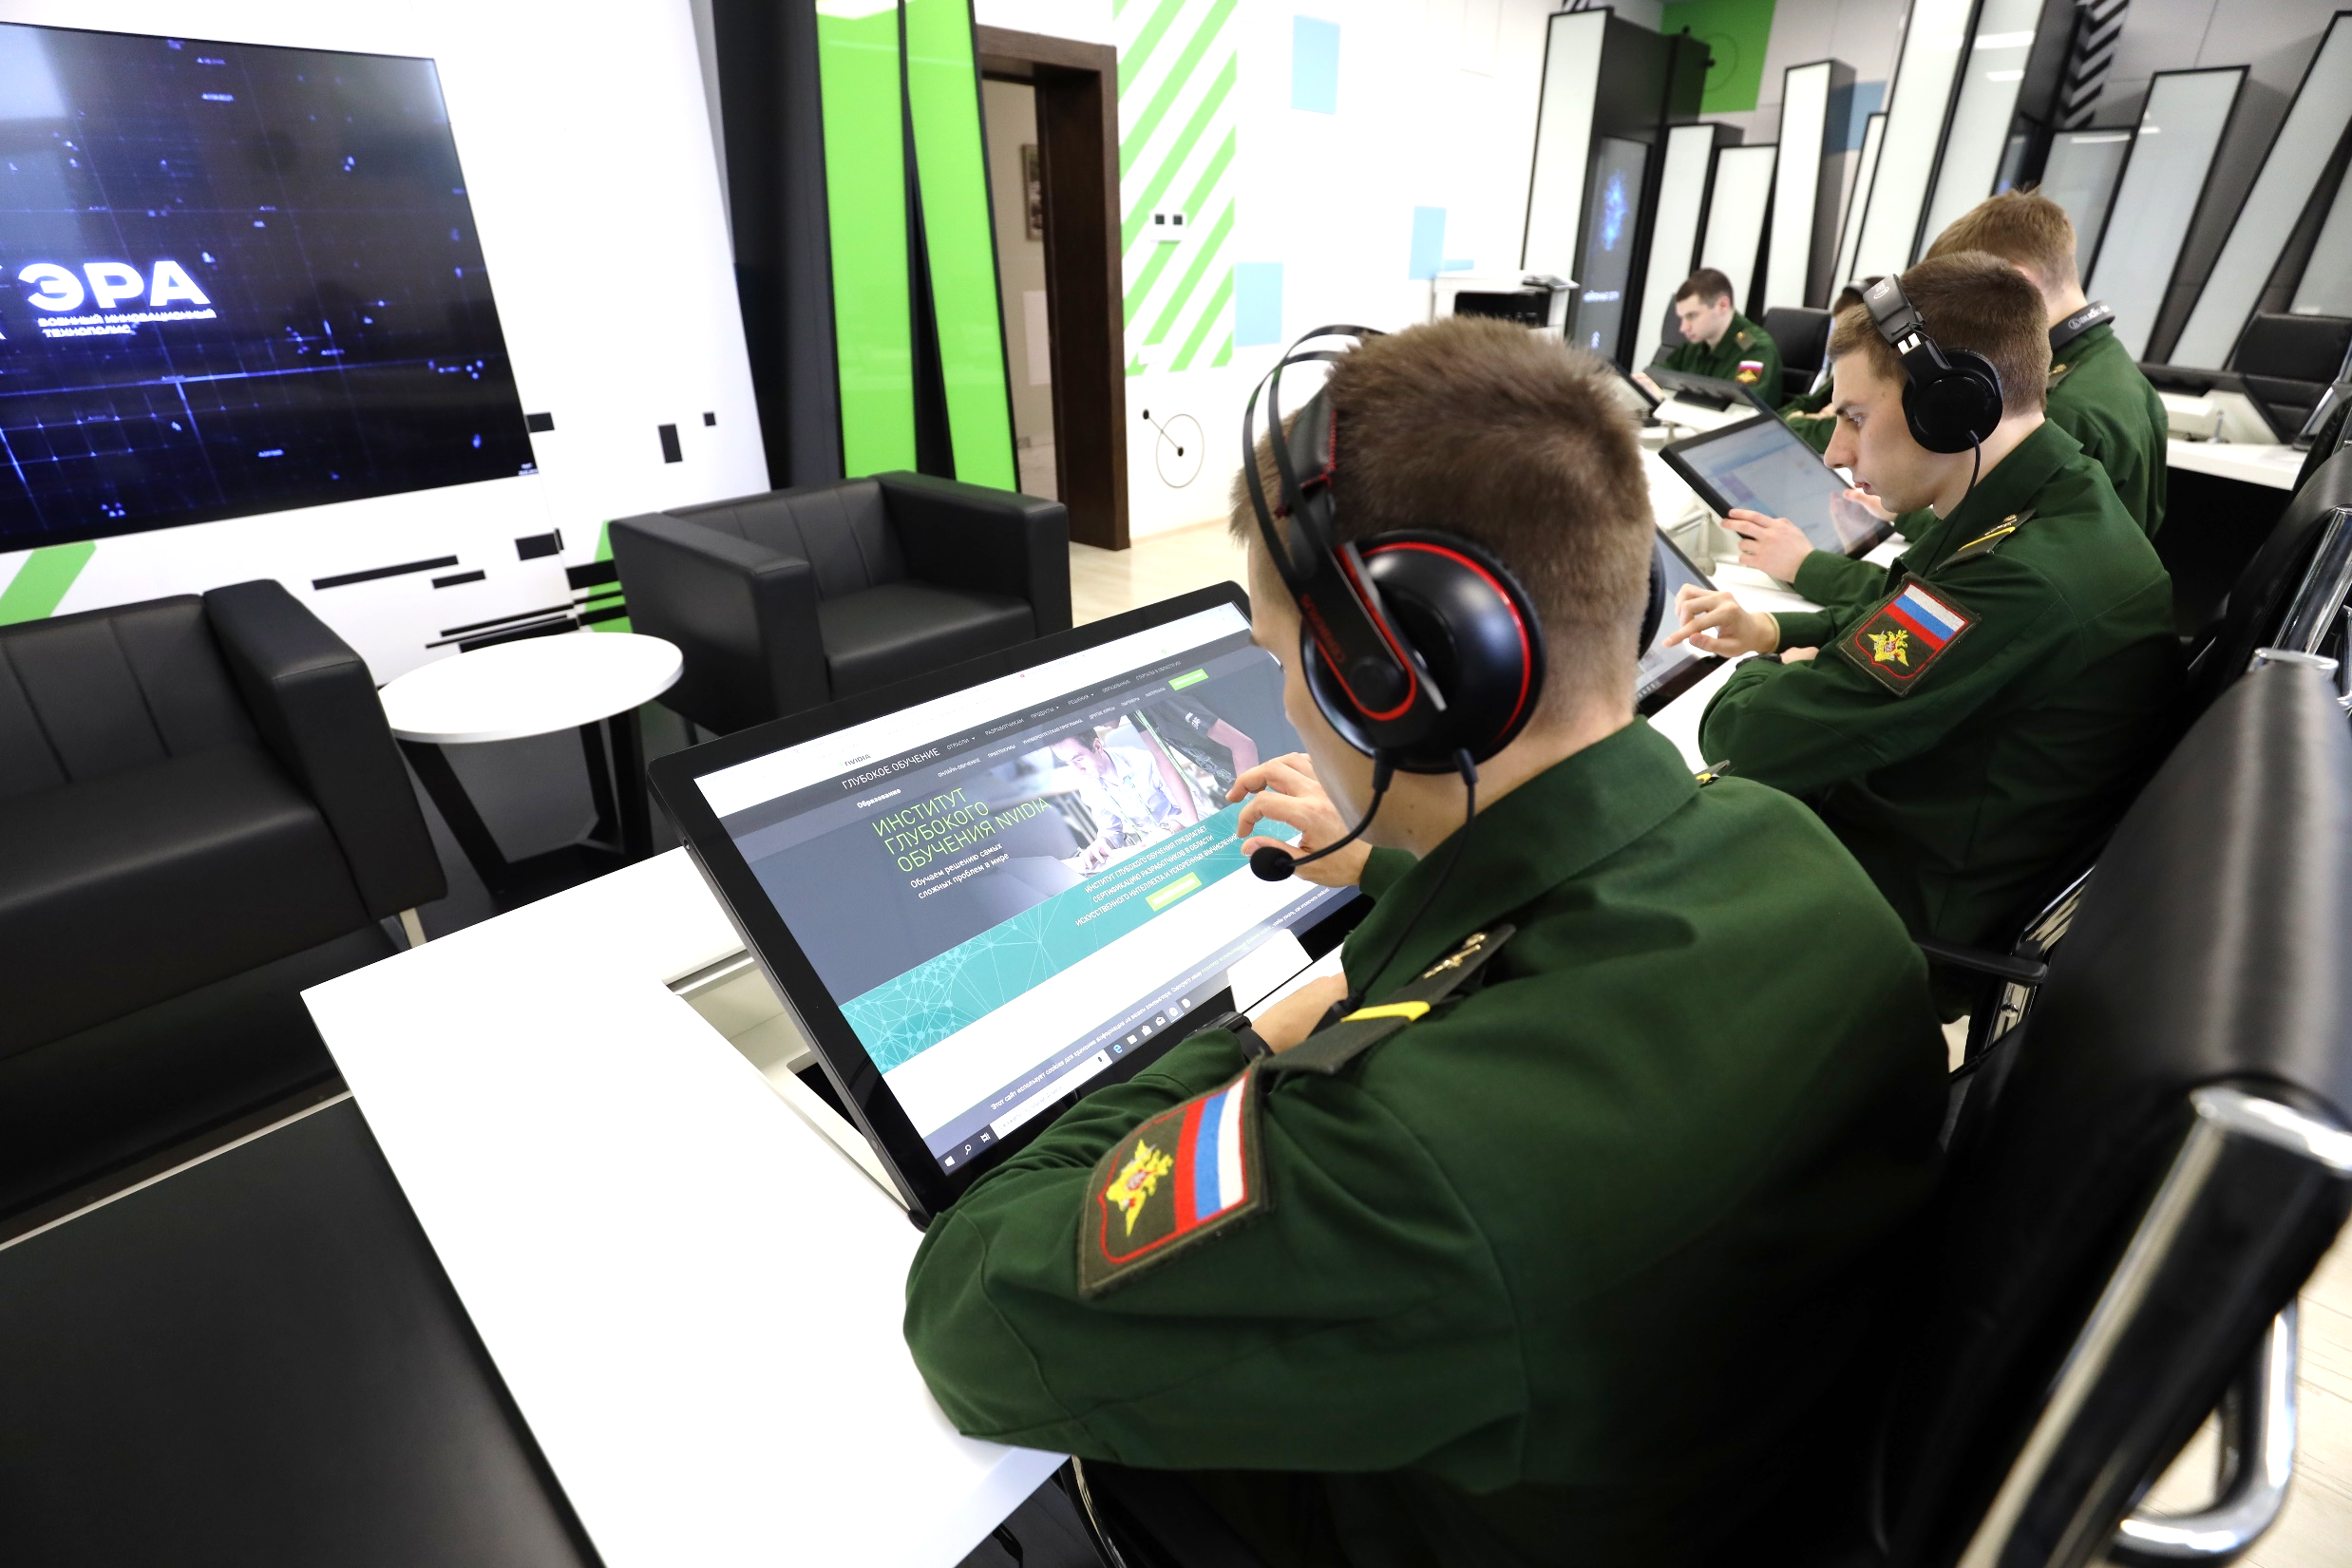
<номер>
УСЛОВИЯ
ПРОЖИВАНИЯ
ЭЛЕКТРОННАЯ БИБЛИОТЕКА
И ЗАЛ 3D-МОДЕЛИРОВАНИЯ
Notes:
<номер>

Slide 11
<номер>
УСЛОВИЯ
ДОСУГА
Спортивный комплекс с бассейном
Ледовый дворец
Notes:
<номер>

Slide 12
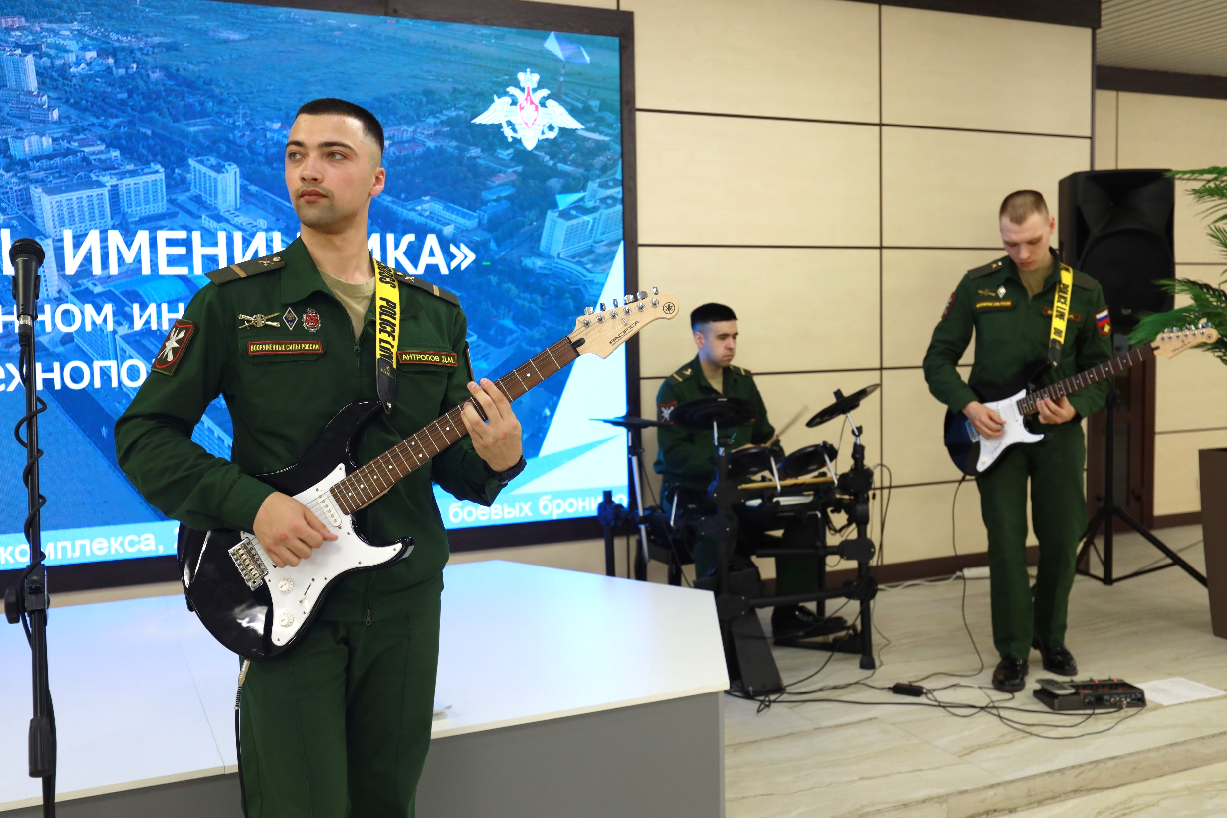
<номер>
УСЛОВИЯ
ДОСУГА
Творческая деятельность
Экскурсии
Notes:
<номер>

Slide 13
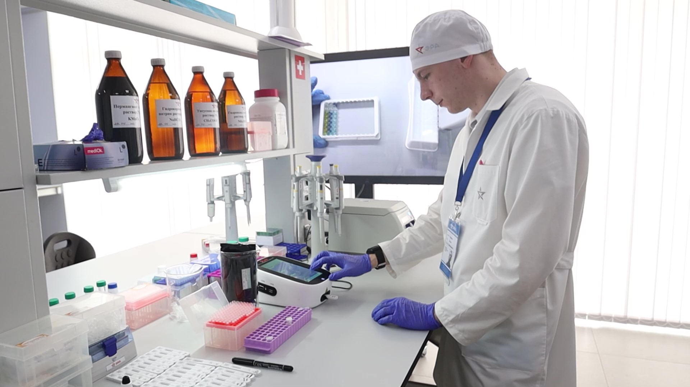
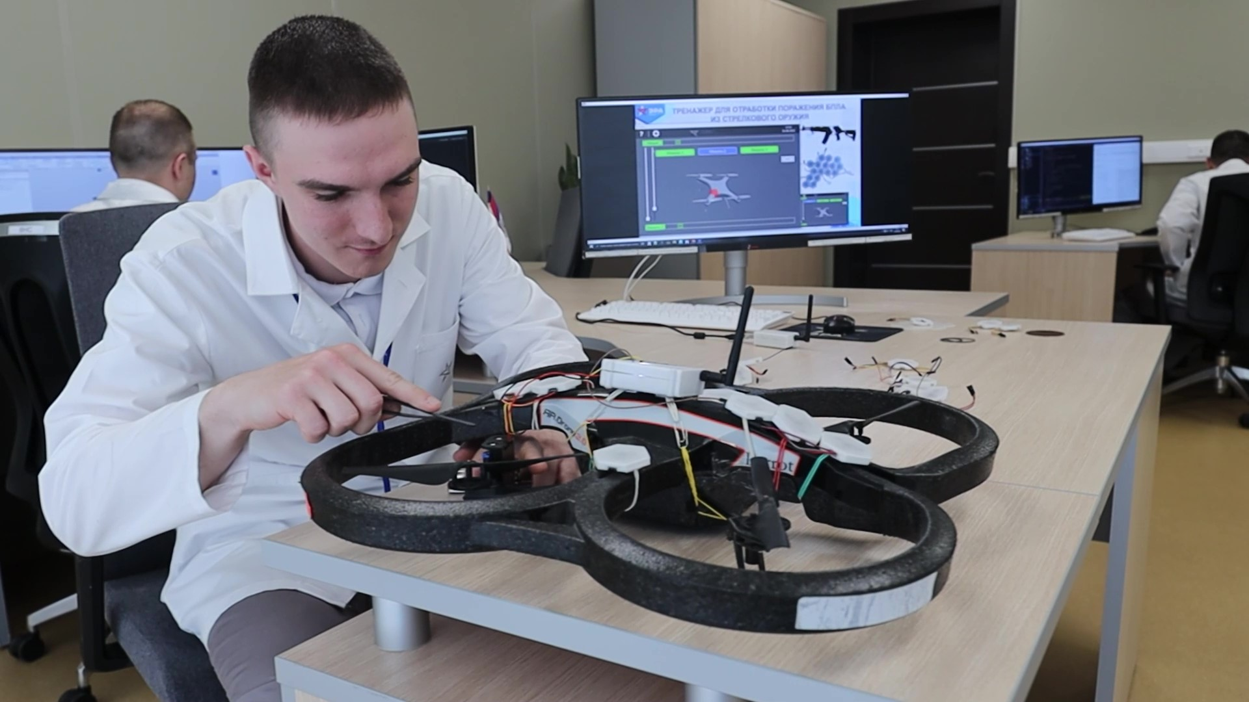
<номер>
ВО ВРЕМЯ СЛУЖБЫ
ВЫ БУДЕТЕ:
ПРОВОДИТЬ
научные исследования
на самом современном
лабораторном оборудовании
Notes:
<номер>

Slide 14
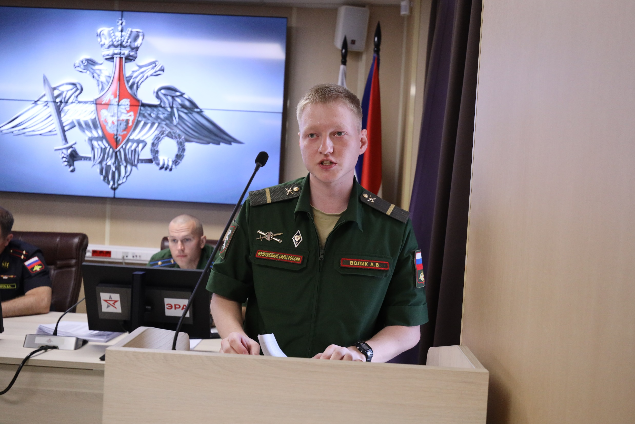
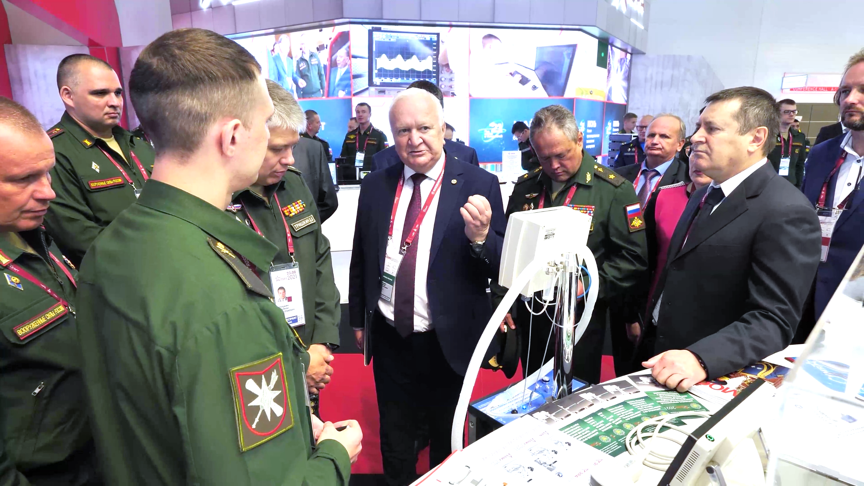
<номер>
ВО ВРЕМЯ СЛУЖБЫ
ВЫ БУДЕТЕ:
РАБОТАТЬ
с крупнейшими научно-
исследовательскими
организациями
и предприятиями ОПК
Notes:
<номер>

Slide 15
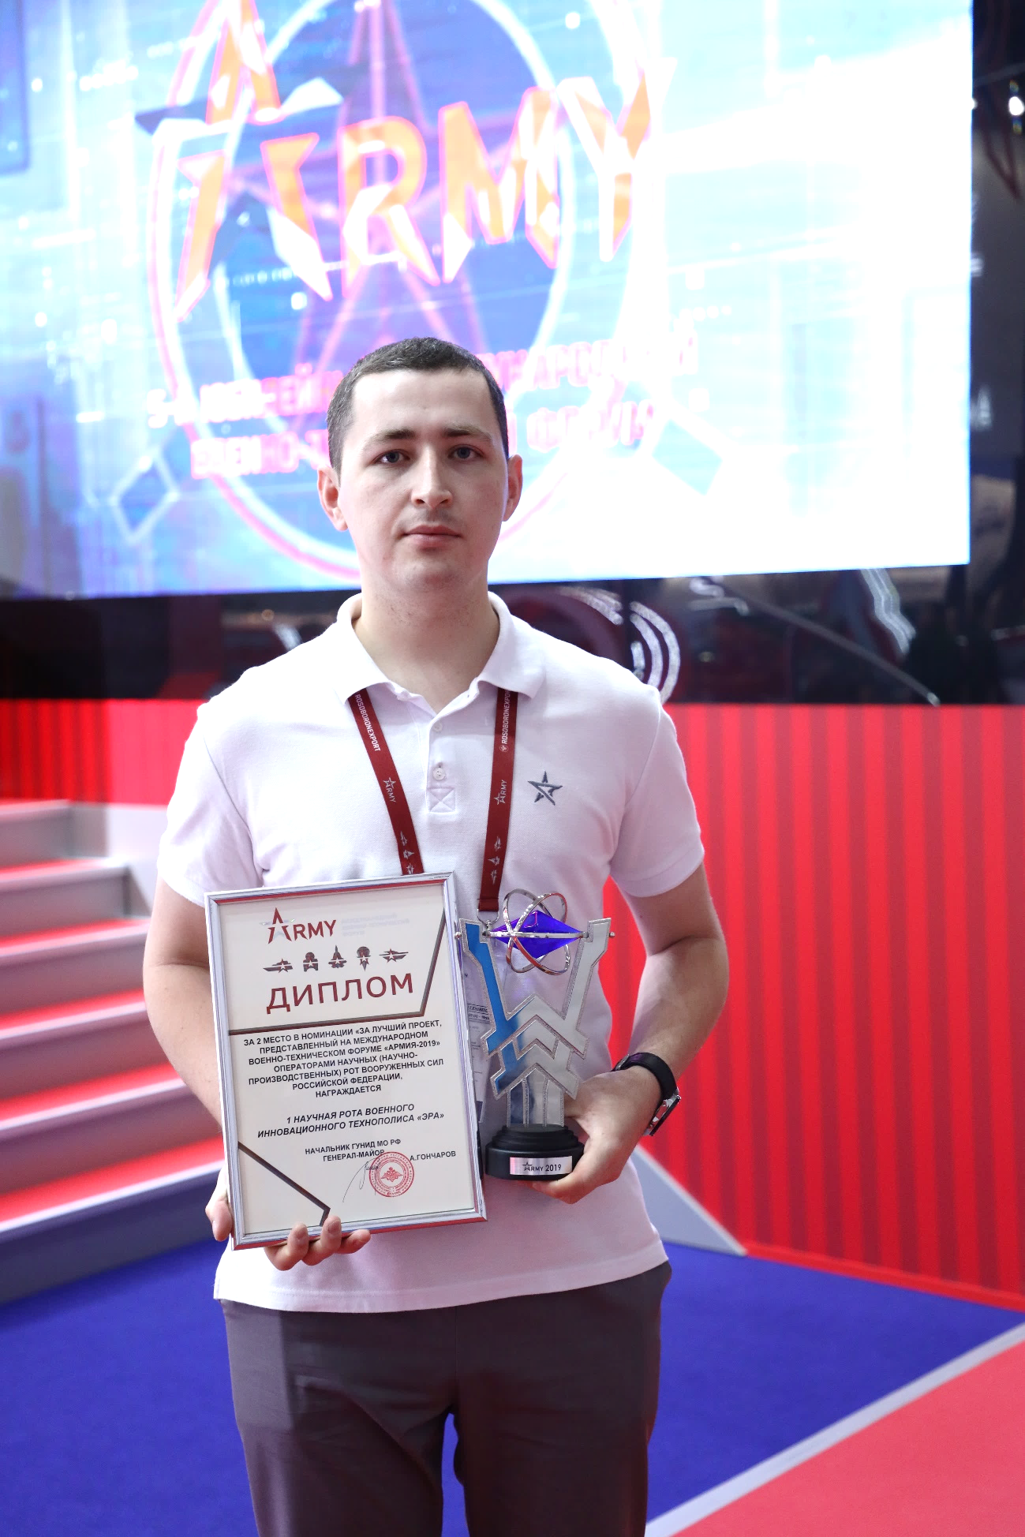
<номер>
ВО ВРЕМЯ СЛУЖБЫ
ВЫ БУДЕТЕ:
ПРИНИМАТЬ
участие во всероссийских
и международных конференциях от лица Министерства обороны
Notes:
<номер>

Slide 16
Трудоустройство на одном
из предприятий ОПК,
ведущих разработки на
территории Технополиса
и за его пределами
<номер>
Трудоустройство в научных лабораториях Технополиса
и статус гражданского служащего Вооруженных сил Российской Федерации
с обеспечением жильем
и достойной заработной платой
ПЕРСПЕКТИВЫ ПОСЛЕ
ПРОХОЖДЕНИЯ СЛУЖБЫ
Поступление на военную
службу по контракту
с присвоением первого
офицерского звания «лейтенант»
со всеми социальными гарантиями, предусмотренными для военнослужащих
Notes:
<номер>

Slide 17
<номер>
САЙТ и E-MAIL
www.era-tehnopolis.ru
era_1@mil.ru
ТЕЛЕФОН
АДРЕС
Группа по профориентации граждан
+7 (495) 693 30 99 (доб. 25-39)
353456, Краснодарский край,
г. Анапа, Пионерский пр., 41
КОНТАКТНЫЕ
ДАННЫЕ
Notes:
<номер>

Slide 18
СПАСИБО ЗА ВНИМАНИЕ
Notes:
<номер>

